Slide 1



Lokalny Program Rewitalizacji
Gminy Rachanie
na lata 2016-2022
SPOTKANIE INFORMACYJNE I KONSULTACYJNE
W SPRAWIE WYZNACZENIA
OBSZARÓW ZDEGRADOWANYCH
I OBSZARÓW REWITALIZACJI GMINY Rachanie
Michał Rządkowski
Lubelska Akademia Rozwoju
Rachanie, 4 kwietnia 2017 r.

Slide 2

WSTĘP
Czym jest rewitalizacja?
Definicje rewitalizacji?
Co to jest program rewitalizacji?
Po co nam Program Rewitalizacji?
Lokalny Program Rewitalizacji Gminy Rachanie – KONSULTACJE SPOŁECZNE
Strona I 2

Slide 3
WSTĘP
Program rewitalizacji - to inicjowany przez samorząd gminy i uchwalony przez radę gminy, wieloletni program działań w sferze społecznej oraz gospodarczej lub przestrzenno-funkcjonalnej lub technicznej lub środowiskowej, zmierzający do wyprowadzenia obszarów rewitalizacji ze stanu kryzysowego oraz stworzenia warunków do ich zrównoważonego rozwoju, stanowiący narzędzie planowania, koordynowania
i integrowania różnorodnych aktywności w ramach rewitalizacji.
Społeczeństwo
Gospodarka
Przestrzeń
Lokalny Program Rewitalizacji Gminy Rachanie – KONSULTACJE SPOŁECZNE
Strona I 2

Slide 4

Co to jest rewitalizacja?
„Rewitalizacja stanowi proces wyprowadzania ze stanu kryzysowego obszarów zdegradowanych, prowadzony w sposób kompleksowy, poprzez zintegrowane działania na rzecz lokalnej społeczności, przestrzeni i gospodarki, skoncentrowane terytorialnie, prowadzone przez interesariuszy rewitalizacji na podstawie gminnego programu rewitalizacji.”
Ustawa z dnia 9 października 2015 r. o rewitalizacji w art. 2 ust 1
Lokalny Program Rewitalizacji Gminy Rachanie – KONSULTACJE SPOŁECZNE
Strona I 3

Slide 5
Co to jest rewitalizacja?
Wytyczne Ministerstwa Infrastruktury i Rozwoju w zakresie rewitalizacji
w programach operacyjnych na lata 2014-2020 (zwane dalej Wytycznymi) stanowią, że:
”Rewitalizacja – to kompleksowy proces wyprowadzania ze stanu kryzysowego obszarów zdegradowanych poprzez działania całościowe (powiązane wzajemnie przedsięwzięcia obejmujące kwestie społeczne oraz gospodarcze lub przestrzenno-funkcjonalne lub techniczne lub środowiskowe), integrujące interwencję na rzecz społeczności lokalnej, przestrzeni i lokalnej gospodarki, skoncentrowane terytorialnie
i prowadzone w sposób zaplanowany oraz zintegrowany poprzez programy rewitalizacji.
Lokalny Program Rewitalizacji Gminy Rachanie – KONSULTACJE SPOŁECZNE
Strona I 4

Slide 6
Co to jest rewitalizacja?
Rewitalizacja zakłada optymalne wykorzystanie specyficznych uwarunkowań danego obszaru oraz wzmacnianie jego lokalnych potencjałów (w tym także kulturowych) i jest procesem wieloletnim, prowadzonym przez interesariuszy (m.in. organy władzy publicznej, przedsiębiorców, organizacje pozarządowe, właścicieli nieruchomości, etc.) tego procesu, w tym przede wszystkim we współpracy z lokalną społecznością. Działania służące wspieraniu procesów rewitalizacji prowadzone są w sposób spójny: wewnętrznie (poszczególne działania pomiędzy sobą) oraz zewnętrznie (z lokalnymi politykami sektorowymi, np. transportową, energetyczną, celami i kierunkami wynikającymi
z dokumentów strategicznych i planistycznych).”
Lokalny Program Rewitalizacji Gminy Rachanie – KONSULTACJE SPOŁECZNE
Strona I 5

Slide 7
Obszar zdegradowany i rewitalizacji
Co to jest obszar zdegradowany?
Co to jest obszar rewitalizacji?
Lokalny Program Rewitalizacji Gminy Rachanie – KONSULTACJE SPOŁECZNE
Strona I 5

Slide 8

Co to jest obszar zdegradowany?
Obszar zdegradowany to teren znajdujący w stanie kryzysowym z powodu koncentracji negatywnych zjawisk społecznych, w szczególności bezrobocia, ubóstwa, przestępczości, niskiego poziomu edukacji lub kapitału społecznego,
a także niewystarczającego poziomu uczestnictwa w życiu publicznym i kulturalnym.
Lokalny Program Rewitalizacji Gminy Rachanie – KONSULTACJE SPOŁECZNE
Strona I 6

Slide 9




Co to jest obszar zdegradowany?
Ponadto występuje na nim jedno z wymienionych poniżej zjawisk:
Gospodarczych
(niski stopień przedsiębiorczości).
Środowiskowych (przekroczenie standardów jakości środowiska).
Przestrzenno-funkcjonalnych (niewystarczające wyposażenie lub zły stan infrastruktury technicznej
i społecznej, niska jakość terenów publicznych).
Technicznych
(zły stan techniczny budynków).
Lokalny Program Rewitalizacji Gminy Rachanie – KONSULTACJE SPOŁECZNE
Strona I 7

Slide 10
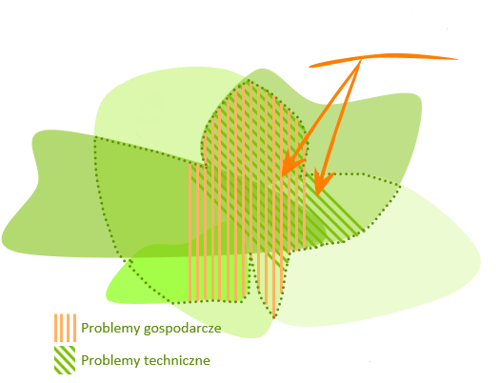
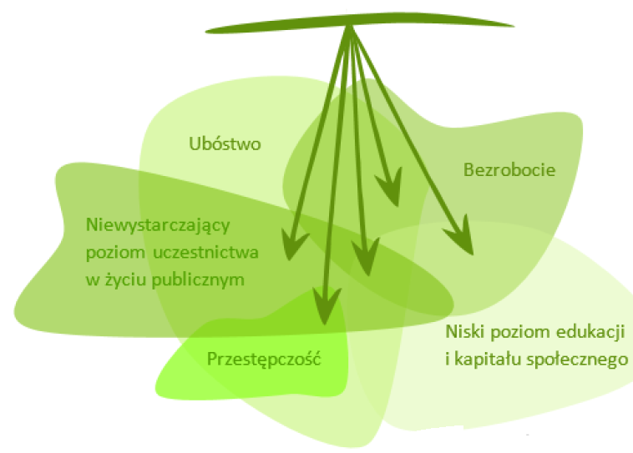
Co to jest obszar rewitalizacji?
Obejmuje całość lub część obszaru zdegradowanego, gdzie występuje największa koncentracja negatywnych zjawisk i gdzie zamierza prowadzić się działania rewitalizacyjne wynikające z Lokalnego Programu Rewitalizacji.
Koncentracja negatywnych
zjawisk społecznych
OBSZAR ZDEGRADOWANY
Obszar koncentracji negatywnych zjawisk społecznych
Lokalny Program Rewitalizacji Gminy Rachanie – KONSULTACJE SPOŁECZNE
Strona I 8

Slide 11
Co to jest obszar rewitalizacji?
Obszar rewitalizacji - może być podzielony na podobszary, w tym podobszary nieposiadające ze sobą wspólnych granic, lecz nie może obejmować terenów większych niż 20% powierzchni gminy oraz zamieszkałych przez więcej niż 30% mieszkańców gminy. W skład obszaru rewitalizacji mogą wejść obszary występowania problemów przestrzennych, takich jak tereny poprzemysłowe (w tym poportowe
i powydobywcze), powojskowe lub pokolejowe, wyłącznie w przypadku, gdy przewidziane dla nich działania są ściśle powiązane z celami rewitalizacji dla danego obszaru rewitalizacji.
Lokalny Program Rewitalizacji Gminy Rachanie – KONSULTACJE SPOŁECZNE
Strona I 9

Slide 12
Obszar zdegradowany i rewitalizacji Gminy Rachanie
DIAGNOZA GMINY Rachanie:
Obszar zdegradowany Gminy Rachanie.
Obszar rewitalizacji Gminy Rachanie.
Lokalny Program Rewitalizacji Gminy Rachanie – KONSULTACJE SPOŁECZNE
Strona I 9

Slide 13
Obszar zdegradowany i rewitalizacji Gminy Rachanie
SFERA SPOŁECZNA
- Poziom ubóstwa
- Bezrobocie
- Niepełnosprawność
- Długotrwała lub ciężka choroba
- Bezradność w sprawach opiekuńczo – wychowawczych
- Poziom przestępczości
- Poziom edukacji
Aktywność społeczna (frekwencja wyborcza, fundusz solecki, ilość aktywnych NGO)
SFERA GOSPODARCZA
- Liczba firm
SFERA ŚRODOWISKOWA
- Ilość wyrobów azbestowych,
- Dostępność do wodociągu, kanalizacji, ilość przyd. oczyszcz. Ścieków, zagrożenie hałasem
SFERA PRZESTRZENNO-FUNKCJONALNA
- Infrastruktura drogowa
- Komunikacja wew. i zewn.
SFERA TECHNICZNA
- Liczba zdegradowanych budynków obiektów użyteczności publicznej
Lokalny Program Rewitalizacji Gminy Rachanie – KONSULTACJE SPOŁECZNE
Strona I 9

Slide 14
Co to jest obszar rewitalizacji?
Co to jest projekt rewitalizacyjny?
Kto może zgłosić swój projekt i otrzymać dofinansowanie?
Lokalny Program Rewitalizacji Gminy Rachanie – KONSULTACJE SPOŁECZNE
Strona I 9

Slide 15
PROJEKT REWITALIZACYJNY
Projekt rewitalizacyjny to projekt wynikający z programu rewitalizacji,
tj. zaplanowany w programie rewitalizacji i ukierunkowany na osiągnięcie jego celów lub logicznie powiązany z treścią i celami programu, zgłoszony do objęcia albo objęty współfinansowaniem UE jednego z funduszy strukturalnych albo Funduszu Spójności w ramach programu operacyjnego.
Przedsięwzięcie rewitalizacyjne jest projekt lub grupa projektów i innych działań, w szczególności o charakterze społecznym, ekonomicznym, urbanistycznym, budowlanym, środowiskowym, konserwatorskim, edukacyjnym, naukowym, zdrowotnym lub kulturalnym, zawartych
lub wynikających z programu rewitalizacji oraz logicznie powiązanych z treścią
i celami programu rewitalizacji.
Lokalny Program Rewitalizacji Gminy Rachanie – KONSULTACJE SPOŁECZNE
Strona I 10

Slide 16
KOMPLEKSOWOŚĆ PROGRAMU REWITALIZACJI
KOMPLEKSOWOŚĆ PROGRAMU REWITALIZACJI
Program rewitalizacji ujmuje działania w sposób kompleksowy (z uwzględnieniem projektów rewitalizacyjnych współfinansowanych ze środków EFRR, EFS, FS oraz innych publicznych lub prywatnych) łącząc aspekty społeczne oraz ekonomiczne, przestrzenne, techniczne, środowiskowe lub kulturowe związane zarówno z danym obszarem, jak i jego otoczeniem, stosownie do lokalnych uwarunkowań. Należy wyeliminować możliwość realizacji wybiórczych inwestycji, nastawionych jedynie na szybki efekt poprawy estetyki przestrzeni, skupionych tylko na działaniach remontowych czy modernizacyjnych. Tym samym, istotne jest, by nie powstawały „pseudoprogramy” rewitalizacji, które nie służą rozwiązaniu problemów społecznych i strukturalnych
w obszarze zdegradowanym, w jego otoczeniu i w całej gminie.
Lokalny Program Rewitalizacji Gminy Rachanie – KONSULTACJE SPOŁECZNE
Strona I 11

Slide 17
KONCENTRACJA PROGRAMU REWITALIZACJI
Co do zasady projekty rewitalizacyjne realizowane są na obszarach rewitalizacji.
W wyjątkowych wypadkach dopuszcza się realizację projektów rewitalizacyjnych zlokalizowanych poza tym obszarem, jeśli służą one realizacji celów zawartych
w programie rewitalizacji. Dotyczy to zwłaszcza inicjatyw służących np. aktywizacji zawodowej mieszkańców rewitalizowanego obszaru, gdy nie ma wystarczających możliwości w jego granicach. Takie przypadki wymagają szerszego uzasadnienia oraz wskazania powiązań i efektywności oddziaływania takiego projektu.
Lokalny Program Rewitalizacji Gminy Rachanie – KONSULTACJE SPOŁECZNE
Strona I 12

Slide 18
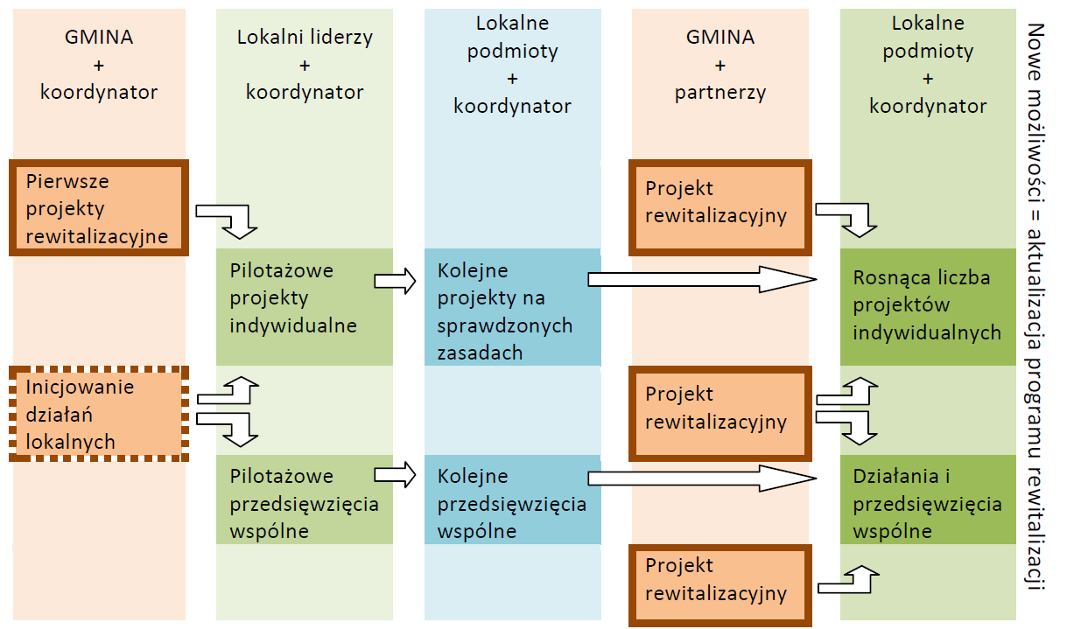
KOMPLEMENTARNOŚĆ PROJEKTÓW REWITALIZACYJNYCH
Lokalny Program Rewitalizacji Gminy Rachanie – KONSULTACJE SPOŁECZNE
Strona I 15

Slide 19
ZASADY I ŹRÓDŁA WSPARCIA PROJEKTÓW REWITALIZACYJNYCH
RPO WL 2014-2020 zawiera dwa działania przeznaczone wyłącznie dla projektów rewitalizacyjnych kluczowych dla realizacji programu rewitalizacji: działanie 13.3 Rewitalizacja obszarów miejskich i działanie 13.4 Rewitalizacja obszarów wiejskich. Wsparcie dla projektów rewitalizacyjnych w ramach Priorytetu Inwestycyjnego 9b
i działań 13.3 i 13.4 jest uwarunkowane zarejestrowaniem programu rewitalizacji przez IZ RPO .
Ponadto, w ramach różnych działań RPO WL możliwa jest realizacja innych projektów rewitalizacyjnych odpowiadających opisom tych działań. Z chwilą zarejestrowania programu rewitalizacji, wnioskodawcy aplikujący o wsparcie dla takich projektów lub przedsięwzięć rewitalizacyjnych uzyskują przy ocenie wniosku punkty preferencyjne, stosownie do zasad określonych w warunkach konkursu o wsparcie.
Lokalny Program Rewitalizacji Gminy Rachanie – KONSULTACJE SPOŁECZNE
Strona I 16

Slide 20
ZASADY I ŹRÓDŁA WSPARCIA PROJEKTÓW REWITALIZACYJNYCH
W ramach RPO WL 2014-2020 przewidziano także preferencje dla inwestycji niezbędnych dla kompleksowej rewitalizacji danego obszaru realizowanych w ramach następujących Działań:
Działanie 3.1 Tereny inwestycyjne
Działanie 5.2 Efektywność energetyczna sektora publicznego
Działanie 5.3 Efektywność energetyczna sektora mieszkaniowego
Działanie 5.5 Promocja niskoemisyjności
Działanie 7.1 Dziedzictwo kulturowe i naturalne
Działanie 9.1 Aktywizacja zawodowa
Działanie 9.3 Rozwój przedsiębiorczości
Działanie 11.1 Aktywne włączenie
Działanie 11.2 Usługi społeczne i zdrowotne
Działanie 12.2 Kształcenie ogólne
Działanie 13.2 Infrastruktura usług społecznych.
Lokalny Program Rewitalizacji Gminy Rachanie – KONSULTACJE SPOŁECZNE
Strona I 17

Slide 21
ZASADY I ŹRÓDŁA WSPARCIA PROJEKTÓW REWITALIZACYJNYCH
Oś priorytetowa | Działanie/ poddziałanie | Fundusz | Indykatywna alokacja UE (EUR) | Metoda preferencji
3. Konkurencyjność przedsiębiorstw | 3.1 Tereny inwestycyjne | EFRR | 34 000 000 | Kryteria wyboru projektów
5. Efektywność energetyczna i gospodarka niskoemisyjna | 5.2 Efektywność energetyczna sektora publicznego | EFRR | 28 712 116 | Kryteria wyboru projektów
5. Efektywność energetyczna i gospodarka niskoemisyjna | 5.3 Efektywność energetyczna sektora mieszkaniowego | EFRR | 3 816 713 | Kryteria wyboru projektów
5. Efektywność energetyczna i gospodarka niskoemisyjna | 5.5 Promocja niskoemisyjności | EFRR | 1 377 024 | Kryteria wyboru projektów
7. Ochrona dziedzictwa kulturowego i naturalnego | 7.1 Dziedzictwo kulturowe i naturalne | EFRR | 6 503 554 | Kryteria wyboru projektów
9. Rynek pracy | 9.1 Aktywizacja zawodowa | EFS | 1 165 488 | Kryteria wyboru projektów
9. Rynek pracy | 9.3 Rozwój przedsiębiorczości | EFS | 2 797 170 | Kryteria wyboru projektów
Lokalny Program Rewitalizacji Gminy Rachanie – KONSULTACJE SPOŁECZNE
Strona I 18

Slide 22
ZASADY I ŹRÓDŁA WSPARCIA PROJEKTÓW REWITALIZACYJNYCH
Oś priorytetowa | Działanie/ poddziałanie | Fundusz | Indykatywna alokacja UE (EUR) | Metoda preferencji
11. Włączenie społeczne | 11.1 Aktywne włączenie | EFS | 5 606 772 | Kryteria wyboru projektów, wyodrębniona alokacja
11. Włączenie społeczne | 11.2 Usługi społeczne i zdrowotne | EFS | 2 486 374 | Kryteria wyboru projektów
12. Edukacja, kwalifikacje i kompetencje | 12.2 Kształcenie ogólne | EFS | 1 498 972 | Kryteria wyboru projektów
13. Infrastruktura społeczna | 13.1 Infrastruktura ochrony zdrowia | EFRR | 30 778 500 | Kryteria wyboru projektów
13. Infrastruktura społeczna | 13 Infrastruktura społeczna | EFRR | 29 571 500 | Kryteria wyboru projektów
13. Infrastruktura społeczna | 13.3 Rewitalizacja obszarów miejskich | EFRR | 59 811 403 | Działanie dedykowane rewitalizacji
13. Infrastruktura społeczna | 13.4 Rewitalizacja obszarów wiejskich | EFRR | 41 230 484 | Działanie dedykowane rewitalizacji
Lokalny Program Rewitalizacji Gminy Rachanie – KONSULTACJE SPOŁECZNE
Strona I 19

Slide 23
TYPY PROJEKTÓW W DZIAŁ. 13.4. REWITALIZACJA WIEJSKICH
1. Przebudowa, remont lub modernizacja zdegradowanych budynków, w tym m.in.
budynków poprzemysłowych, powojskowych w celu przywrócenia lub nadania im
nowych funkcji użytkowych, np. społecznych, gospodarczych, turystycznych lub
kulturalnych wraz z zagospodarowaniem terenu funkcjonalnie związanego z obiektem.
2. Kompleksowe projekty obejmujące rekultywację / remediację zdegradowanych
obszarów wraz z przebudową oraz adaptacją obiektów zdegradowanych.
3. Roboty restauratorskie i konserwatorskie budynków znajdujących się w rejestrze
zabytków, budynków położonych w strefie ochrony konserwatorskiej oraz budynków
o wartości architektonicznej i znaczeniu historycznym nie będących w rejestrze zabytków
i ich wyposażenia niezbędnego dla wprowadzenia funkcji.
4. Uporządkowanie i zagospodarowanie zdegradowanych przestrzeni publicznych
(przebudowa, remont lub modernizacja) w celu przywrócenia lub nadania im nowych
funkcji użytkowych.
5. Zakup wyposażenia - wyłącznie jako element projektów dotyczących adaptacji
budynków na cele np. gospodarcze, społeczne, turystyczne lub kulturalne i bezpośrednio
związanego z funkcją, jaką będzie pełnić będzie budynek po realizacji projektu.
Lokalny Program Rewitalizacji Gminy Rachanie – KONSULTACJE SPOŁECZNE
Strona I 20

Slide 24
TYPY PROJEKTÓW W DZIAŁ. 13.4 Rewitalizacja ob. wiejskich
6. Roboty budowlane i modernizacyjne infrastruktury technicznej (wodno-kanalizacyjna,
energetyczna oraz infrastruktura z zakresu gospodarki odpadami). Przedmiotowe prace
dopuszczalne są wyłącznie jako element zapewniający spójność kompleksowych
projektów rewitalizacyjnych będący uzupełnieniem szerszego projektu oraz w przypadku,
kiedy są niezbędne do realizacji celów projektu.
7. Roboty budowlane i modernizacyjne dróg lokalnych (gminnych i powiatowych).
Przedmiotowe prace dopuszczalne są wyłącznie jako element zapewniający spójność
kompleksowych projektów rewitalizacyjnych będący uzupełnieniem szerszego projektu
oraz w przypadku, kiedy są niezbędne do realizacji celów projektu.
8. Tworzenie stref bezpieczeństwa i zapobieganie przestępczości w zagrożonych
patologiami społecznymi obszarach m.in.: budowa lub przebudowa oświetlenia, zakup i
instalacja systemów monitoringu, wyposażenie centrum monitoringu oraz koszty robót
budowlanych mających na celu przystosowanie pomieszczeń do pełnienia funkcji
centrum monitoringu, itp. wyłącznie jako element zapewniający spójność
kompleksowych projektów.
9. Rozwój terenów zielonych jako element zapewniający spójność kompleksowych
projektów.
10. Przebudowa, remont lub modernizacja budynków w celu adaptacji na działalność
przedsiębiorstw, w tym przedsiębiorstw społecznych wraz z zakupem wyposażenia
niezbędnego do prowadzenia niniejszej działalności, z wyłączeniem prac dot. wsparcia
działalności administracyjno-biurowej.
Lokalny Program Rewitalizacji Gminy Rachanie – KONSULTACJE SPOŁECZNE
Strona I 21

Slide 25
TYPY WNIOSKODAWCÓW
Jednostki samorządu terytorialnego oraz ich związki, porozumienia i stowarzyszenia.
Samorządowe jednostki organizacyjne sektora finansów publicznych posiadające osobowość prawną.
Służby ratownicze i bezpieczeństwa publicznego.
Przedsiębiorstwa społeczne, zgodnie definicją Krajowego Programu Rozwoju Ekonomii Społecznej.
Podmioty działające w oparciu o partnerstwo publiczno-prywatne.
Spółki prawa handlowego, w których większość udziałów lub akcji posiadają jednostki samorządu terytorialnego lub ich związki.
Organizacje pozarządowe.
Jednostki zaliczane do sektora finansów publicznych posiadające osobowość prawną nie wymienione wyżej.
MŚP (przedsiębiorstwa muszą prowadzić działalność na terenie województwa lubelskiego).
Podmioty wdrażające instrument finansowy, które spełniają kryteria wymienione
w rozporządzaniu delegowanym nr 480/2014.
Lokalny Program Rewitalizacji Gminy Rachanie – KONSULTACJE SPOŁECZNE
Strona I 22

Slide 26
POZIOM DOFINANSOWANIA
Projekty nieobjęte pomocą publiczną: 85%
Projekty objęte pomocą publiczną: zgodnie z programami pomocy publicznej.
Projekty generujące dochód: zgodnie z luką w finansowaniu
  Minimalna wartość wydatków kwalifikowalnych projektu: brak ograniczeń kwotowych.
  Maksymalna wartość wydatków kwalifikowalnych projektów z zakresu kultury: 2 mln euro
Lokalny Program Rewitalizacji Gminy Rachanie – KONSULTACJE SPOŁECZNE
Strona I 23

Slide 27
L LIMITY I OGRANICZENIA W REALIZACJI PROJEKTÓW
Warunkiem uzyskania wsparcia będzie ujęcie projektu w LPR/GPR i jego realizacja na obszarze zdegradowanym, prawidłowo zidentyfikowanym na podstawie wybranego zestawu wskaźników odnoszących się do sytuacji społeczno-gospodarczej danej jednostki terytorialnej (w szczególności uwzględnione powinny być wskaźniki dotyczące ubóstwa, wykluczenia społecznego, stanu zdrowia
i poziomu edukacji, np. lokalny wskaźnik rozwoju społecznego (Local Human Development Index).
Niezbędnym warunkiem realizacji działań inwestycyjnych w ramach Działania 13 będzie ich podporządkowanie i ukierunkowanie na rozwiązywanie zdiagnozowanych problemów społecznych – działania te powinny służyć głównie spełnieniu założeń Osi Priorytetowej 11
i koncentrować się m.in. na przeciwdziałaniu koncentracji ubóstwa, eliminacji czynników prowadzących do wykluczenia społecznego.
Wszystkie wspierane przedsięwzięcia muszą uwzględniać konieczność dostosowania infrastruktury i wyposażenia do potrzeb osób niepełnosprawnych.
Działania mające na celu poprawę dostępności do usług społecznych muszą wykazywać zgodność z założeniami europejskich zasad odejścia od form opieki instytucjonalnej na rzecz opieki środowiskowej (nie wykluczając stacjonarnych form opieki) oraz z kierunkami wskazanymi
w Programie Przeciwdziałania Ubóstwu i Wykluczeniu Społecznemu 2020.
Lokalny Program Rewitalizacji Gminy Rachanie – KONSULTACJE SPOŁECZNE
Strona I 24

Slide 28
LIMITY I OGRANICZENIA W REALIZACJI PROJEKTÓW
Projekty z zakresu kultury muszą wynikać z LPR/GPR i powinny koncentrować się na marginalizowanych społecznościach. Muszą to być projekty o mniejszej skali, których wysokość kosztów kwalifikowalnych nie będzie przekraczać 2 mln euro.
Wydatki na konserwację/restaurację wyposażenia budynków znajdujących się w rejestrze zabytków, budynków położonych w strefie ochrony konserwatorskiej oraz budynków o wartości architektonicznej i znaczeniu historycznym nie będących w rejestrze zabytków kwalifikowalne będą wyłącznie w przypadku, gdy prace te będą niezbędne, by nadać bądź przywrócić funkcje użytkowe, a wyposażenie musi być. bezpośrednio związane z funkcją, jaką będzie pełnić będzie budynek po realizacji projektu
Prace w zakresie wyposażenia centrum monitoringu oraz w zakresie przystosowania pomieszczeń do pełnienia funkcji centrum monitoringu kwalifikowalne będą wyłącznie
w przypadku, gdy w ramach projektu przewidziany jest zakup i instalacja systemów monitoringu.
Inwestycje dotyczące zewnętrznej infrastruktury technicznej oraz w zakresie dróg lokalnych (gminnych i powiatowych) dopuszczalne będą jedynie w sytuacjach uzasadnionych spójnością realizowanej operacji, w tym brakiem możliwości osiągnięcia założonych rezultatów bez realizacji danego elementu. Wydatki na drogi lokalne mogą stanowić maksymalnie 15% kosztów kwalifikowalnych projektu, a na pozostałą zewnętrzną infrastrukturę techniczną 25% kosztów kwalifikowalnych projektu.
Lokalny Program Rewitalizacji Gminy Rachanie – KONSULTACJE SPOŁECZNE
Strona I 25

Slide 29
LIMITY I OGRANICZENIA W REALIZACJI PROJEKTÓW
Budowa nowych budynków, co do zasady, nie może być realizowana w ramach tego Działania. Wyjątek stanowią projekty polegające na odtworzeniu zabudowy zdegradowanej w stopniu uniemożliwiającym jej regenerację/renowację (zastąpienie starego budynku nowym). W takim przypadku, wnioskodawca zobowiązany będzie do przedstawienia wiarygodnych analiz potwierdzających, iż stopień zdegradowania budynku uniemożliwia jego regenerację/renowację, w tym analiz potwierdzających efektywność kosztową takiego rozwiązania.
Priorytetowo traktowane będą projekty:
generujące nowe miejsca pracy,
przyczyniające się do poprawy efektywności energetycznej,
zapewniające kompleksowe rozwiązanie problemu obszaru zdegradowanego,
wykazujące jak największą komplementarność z inwestycjami współfinasowanymi z EFS,
w szczególności z realizowanymi w ramach Działań: 9.2, 11.1, 11.2, 11.3,
których całość lub elementy/moduły całości zostały przygotowane w oparciu o formułę konkursu architektonicznego, architektoniczno-urbanistycznego lub urbanistycznego.
Lokalny Program Rewitalizacji Gminy Rachanie – KONSULTACJE SPOŁECZNE
Strona I 26

Slide 30
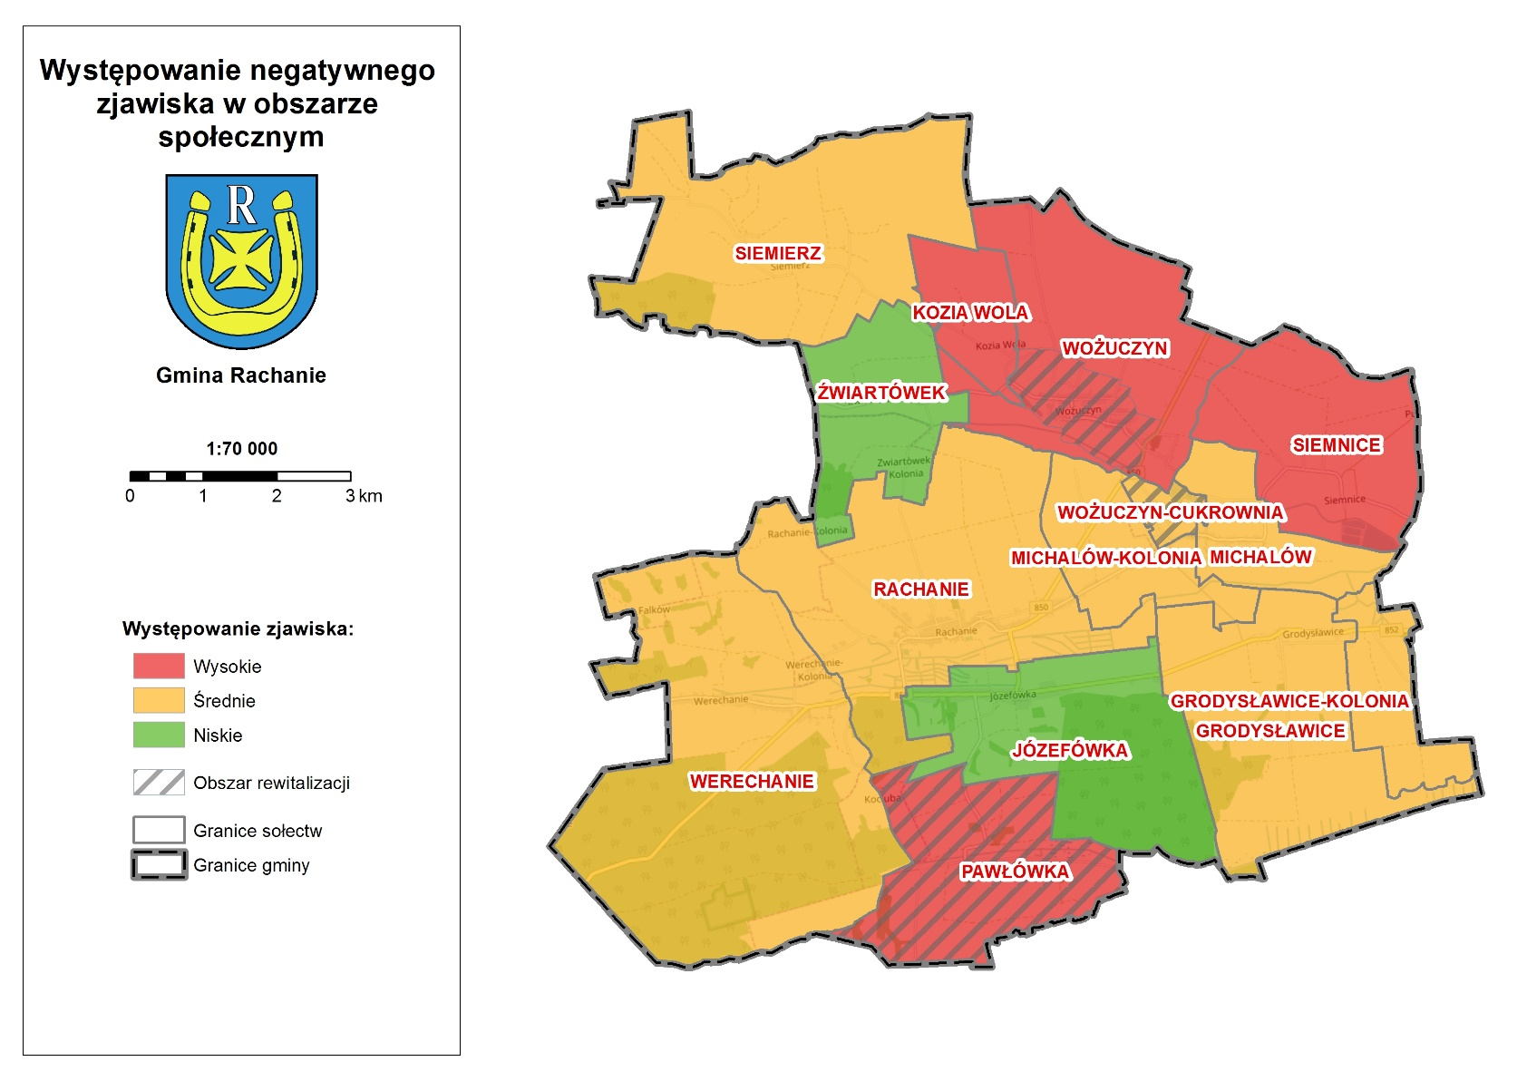

Slide 31
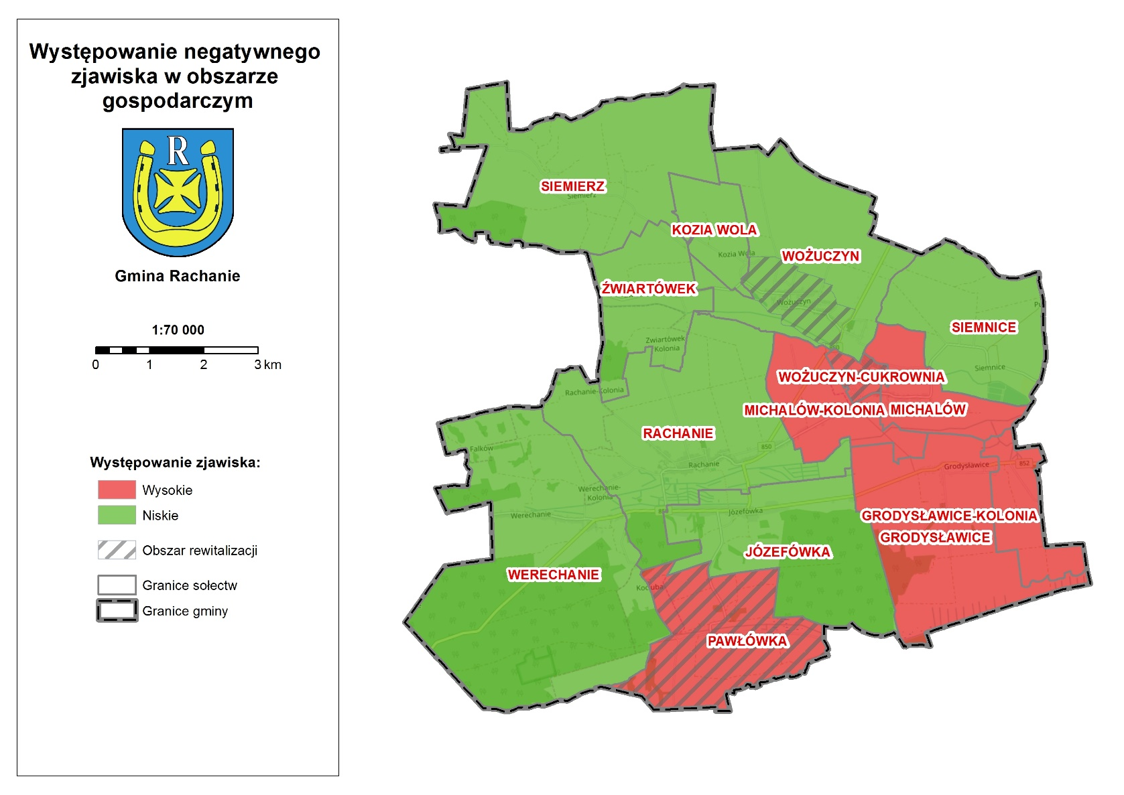

Slide 32
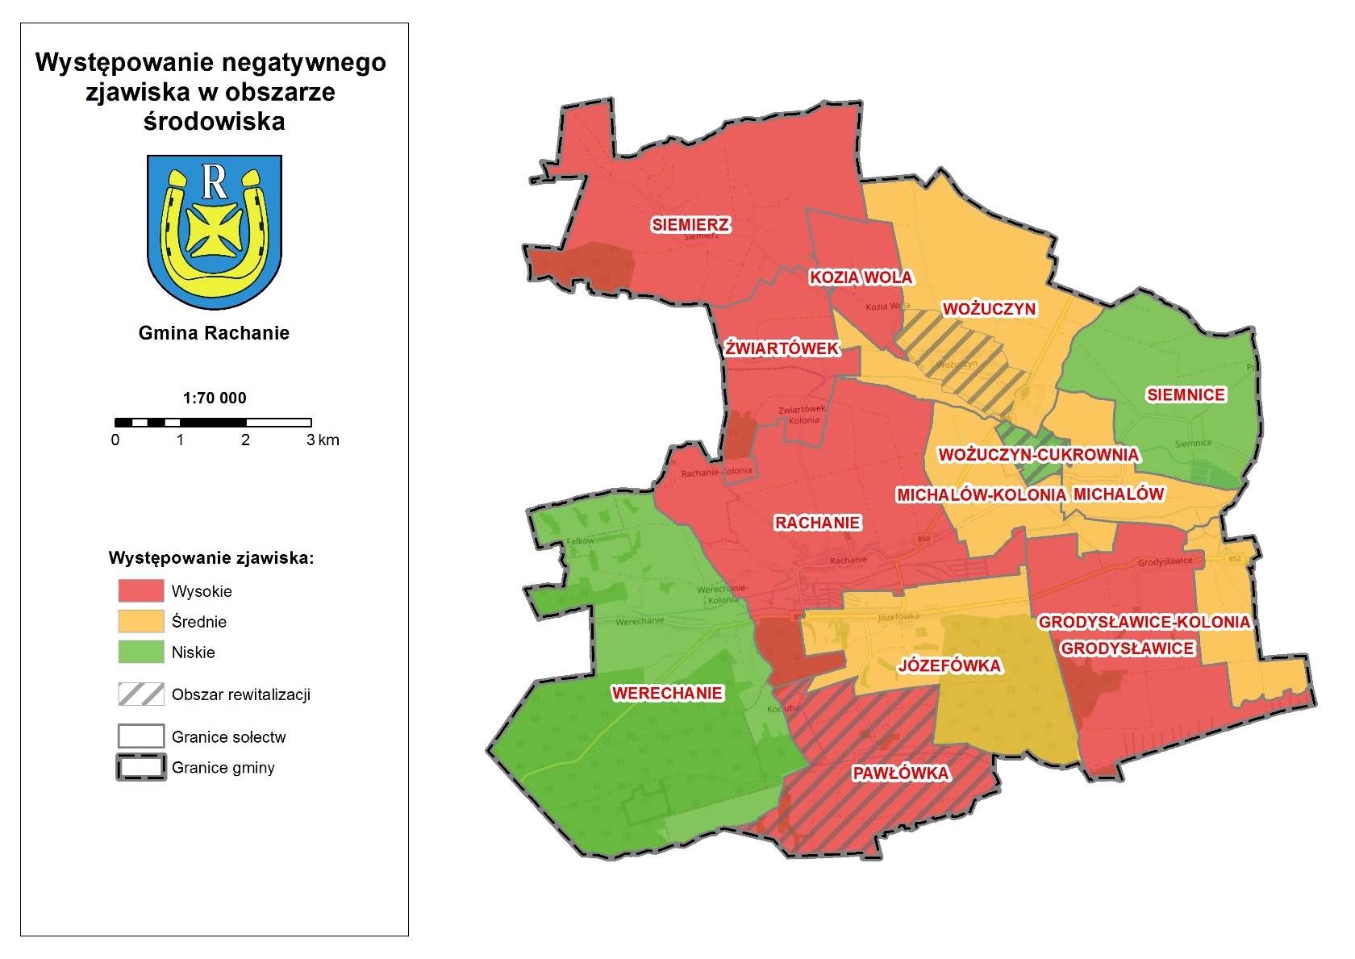

Slide 33
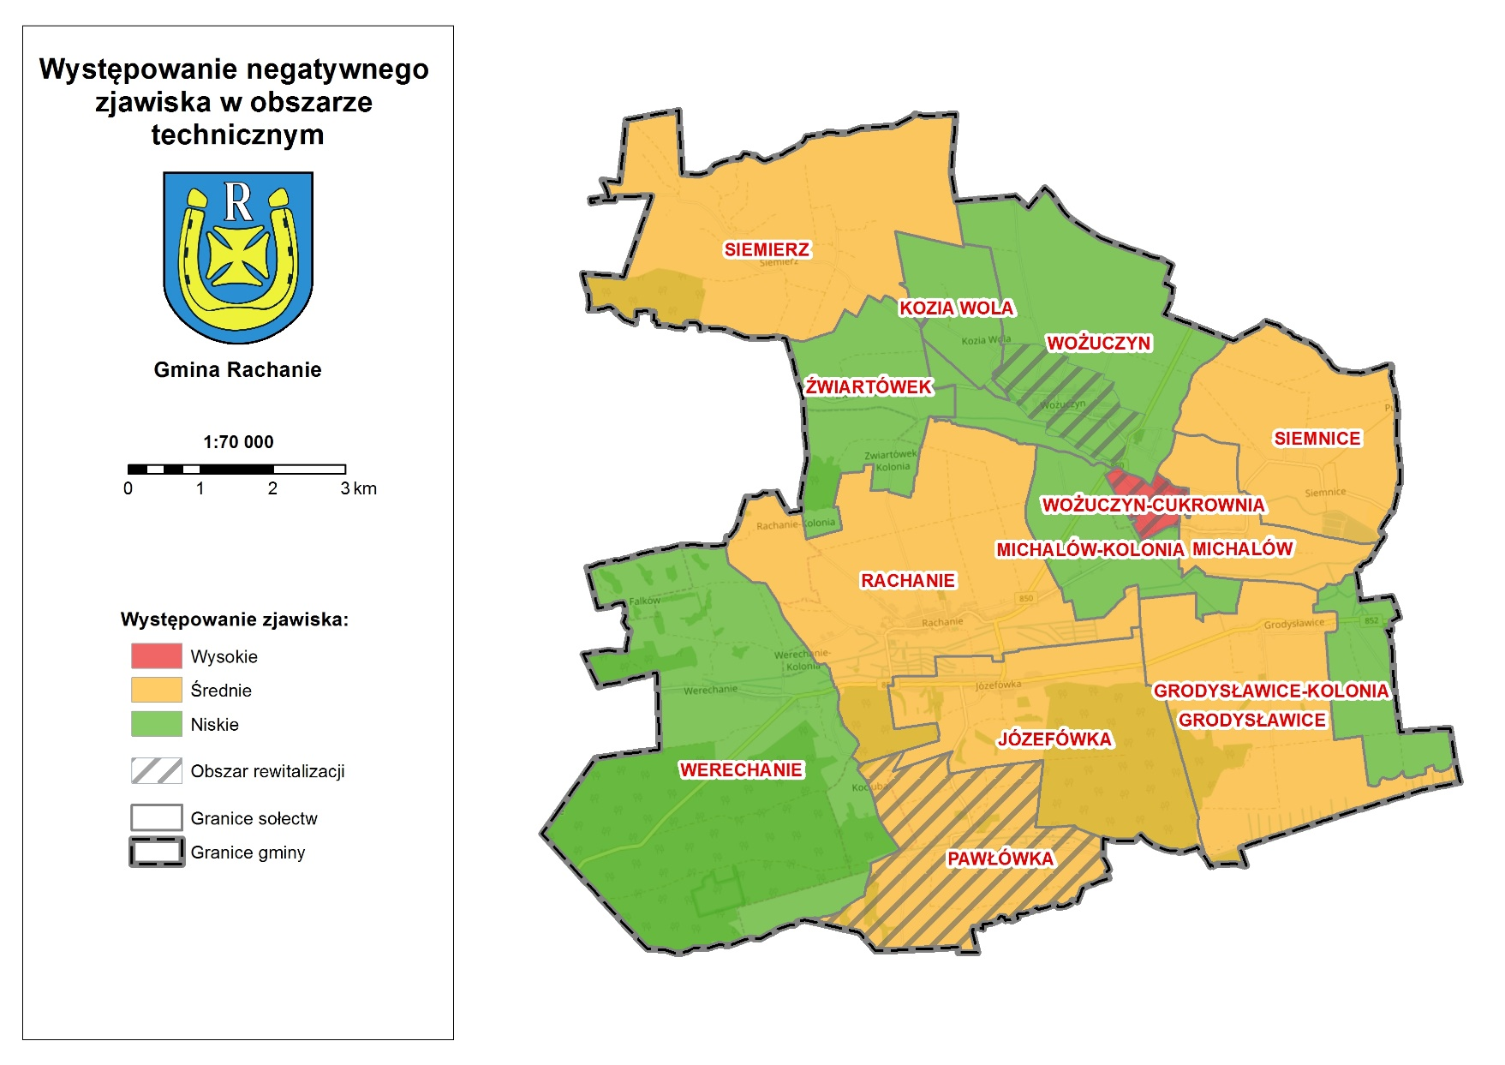

Slide 34
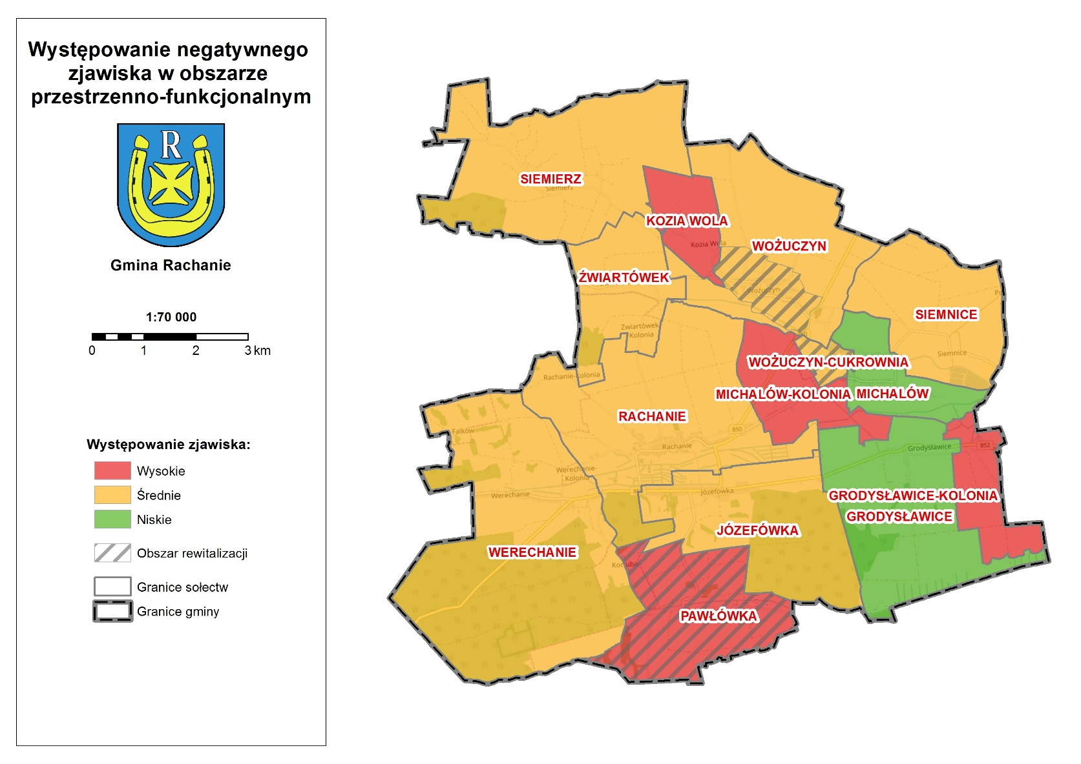

Slide 35
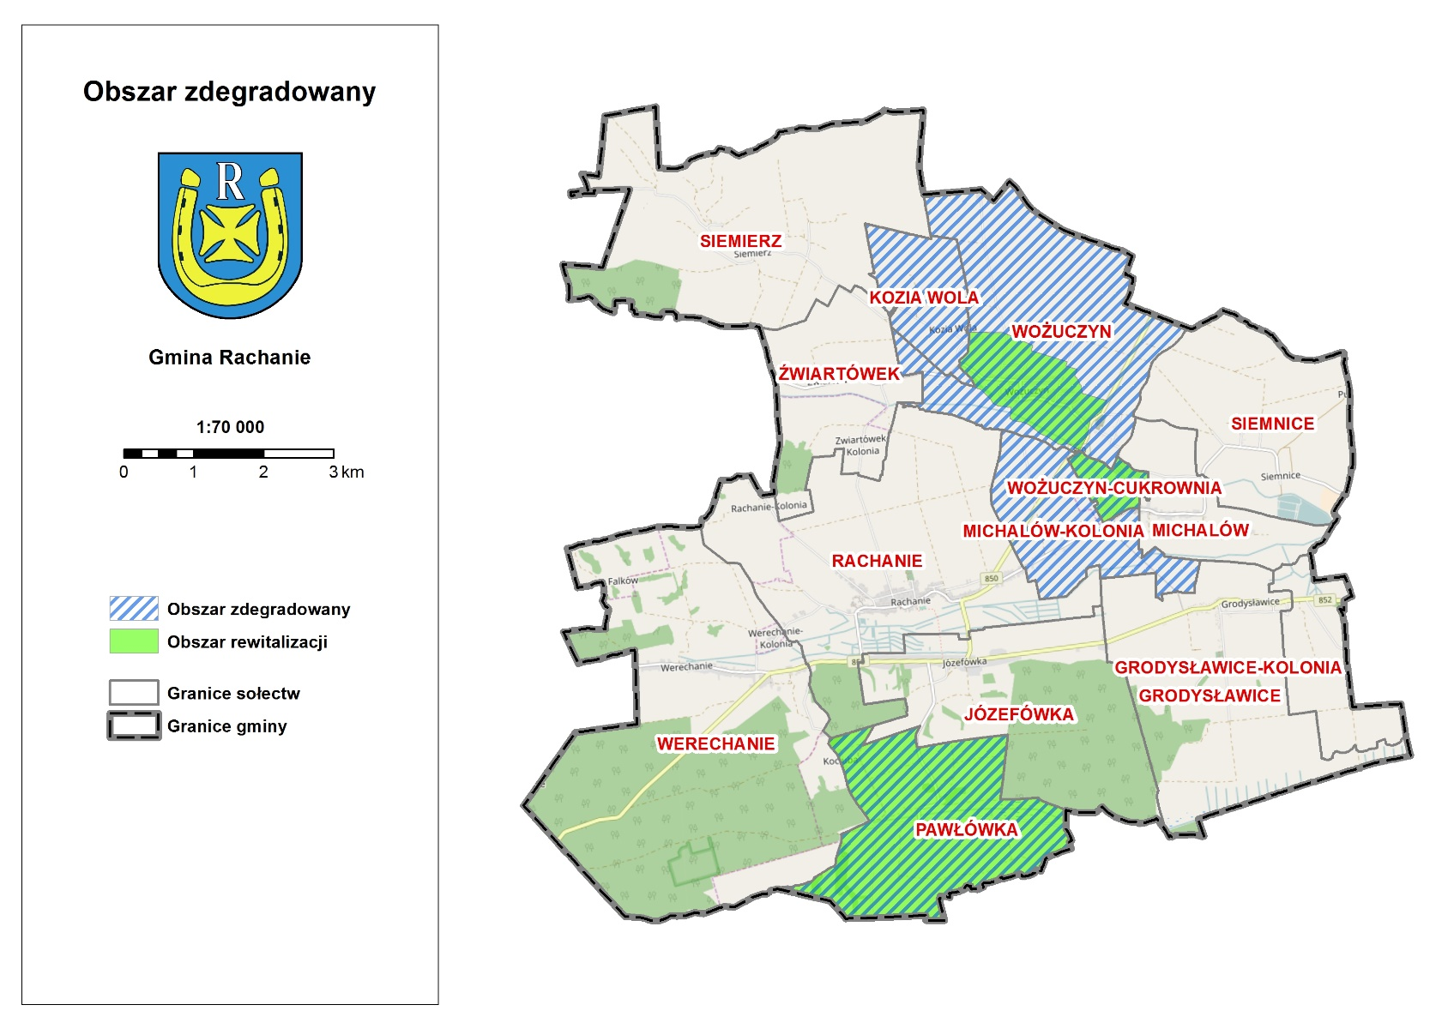

Slide 36
LIMITY I OGRANICZENIA W REALIZACJI PROJEKTÓW
Cel główny Lokalnego Programu Rewitalizacji Gminy Rachanie:
Wzrost poziomu życia mieszkańców oraz poprawa atrakcyjności obszaru rewitalizacji poprzez nadanie mu nowych funkcji i odbudowanie istniejących oraz kompleksową odnowę społeczną, przestrzenną i gospodarczą z zachowaniem dbałości o środowisko naturalne.
.
Lokalny Program Rewitalizacji Gminy Rachanie – KONSULTACJE SPOŁECZNE
Strona I 26

Slide 37
Cele operacyjne:
Cel operacyjny 1. Odbudowa istniejących i nadanie nowych funkcji obszarowi zdegradowanemu prowadzące do wzrostu aktywności społecznej i zawodowej mieszkańców oraz wzmacniania poziomu integracji społecznej;
Cel operacyjny 2. Przeciwdziałanie wykluczeniu społecznemu oraz występowania patologii społecznych na obszarze rewitalizacji;
Cel operacyjny 3. Rozwój gospodarczy i poprawa sytuacji na rynku pracy w gminie Rachanie.
Lokalny Program Rewitalizacji Gminy Rachanie – KONSULTACJE SPOŁECZNE
Strona I 26

Slide 38
Kierunki działań w ramach celów operacyjnych:
Kierunki działań w ramach celów operacyjnych:
Cel operacyjny 1:
1.1. Uporządkowanie i zagospodarowanie przestrzeni obszaru zdegradowanego i nadanie mu nowych funkcji
1.2. Dostosowanie infrastruktury technicznej i społecznej do potrzeb mieszkańców, w tym osób niepełnosprawnych
1.3. Poprawa jakości przestrzeni publicznej w zakresie estetyki, bezpieczeństwa oraz wyposażenia
1.4. Poprawa stanu środowiska naturalnego m.in. poprzez ograniczenie niskiej emisji zanieczyszczeń
Lokalny Program Rewitalizacji Gminy Rachanie – KONSULTACJE SPOŁECZNE
Strona I 26

Slide 39
Kierunki działań w ramach celów operacyjnych:
Kierunki działań w ramach celów operacyjnych:
Cel operacyjny 2:
2.1. Podniesienie poziomu integracji społecznej poprzez rozwijanie oferty aktywnych form spędzania czasu dla różnych grup mieszkańców
2.2. Przeciwdziałanie bezrobociu i walka z ubóstwem poprzez podniesienie kompetencji osób bezrobotnych oraz aktywizację obywatelską
2.3. Ożywienie przestrzeni publicznej poprzez wsparcie funkcji kulturalnych i rozrywkowych oraz rozwijanie form spędzania czasu wolnego.
2.4. Rozwój oferty zajęć podnoszących kwalifikacje zawodowe grup marginalizowanych
2.5. Pobudzanie aktywności osób starszych, niepełnosprawnych oraz wykluczonych
Lokalny Program Rewitalizacji Gminy Rachanie – KONSULTACJE SPOŁECZNE
Strona I 26

Slide 40
Kierunki działań w ramach celów operacyjnych:
Kierunki działań w ramach celów operacyjnych:
Cel operacyjny 3:
3.1. Wspieranie podejmowania i rozwijania działalności gospodarczej
3.2. Wzrost aktywności gospodarczej w oparciu o wykorzystanie unikalnych zasobów obszaru rewitalizacji
3.3. Aktywizacja postaw przedsiębiorczych wśród mieszkańców.
Lokalny Program Rewitalizacji Gminy Rachanie – KONSULTACJE SPOŁECZNE
Strona I 26

Slide 41
ZAKOŃCZENIE
Zagnańsk
93,2%
Powiat skarżyski
82,1%
Dziękuję za uwagę
Piekoszów
90,3%
Daleszyce
89,5%
Morawica
89,2%
Lokalny Program Rewitalizacji Gminy Rachanie – KONSULTACJE SPOŁECZNE

